Slide 1

Aplicaciones de IA en la Clasificación y Monitoreo de la Enfermedad de Parkinson a través de Señales de Habla, Video, y Lenguaje
MSc. Daniel Escobar-Grisales
MSc. Cristian David Ríos-Urrego
Prof. Dr.-Ing. Juan Rafael Orozco-Arroyave
GITA Lab, Universidad de Antioquia, Medellín, Colombia
10.04.2024

Slide 2
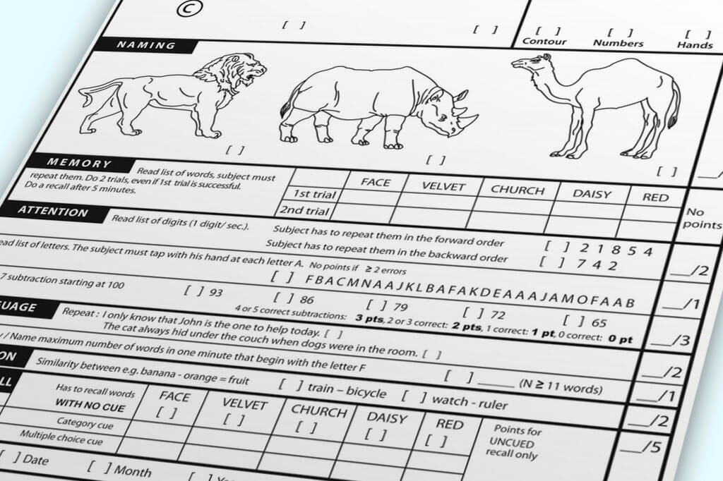
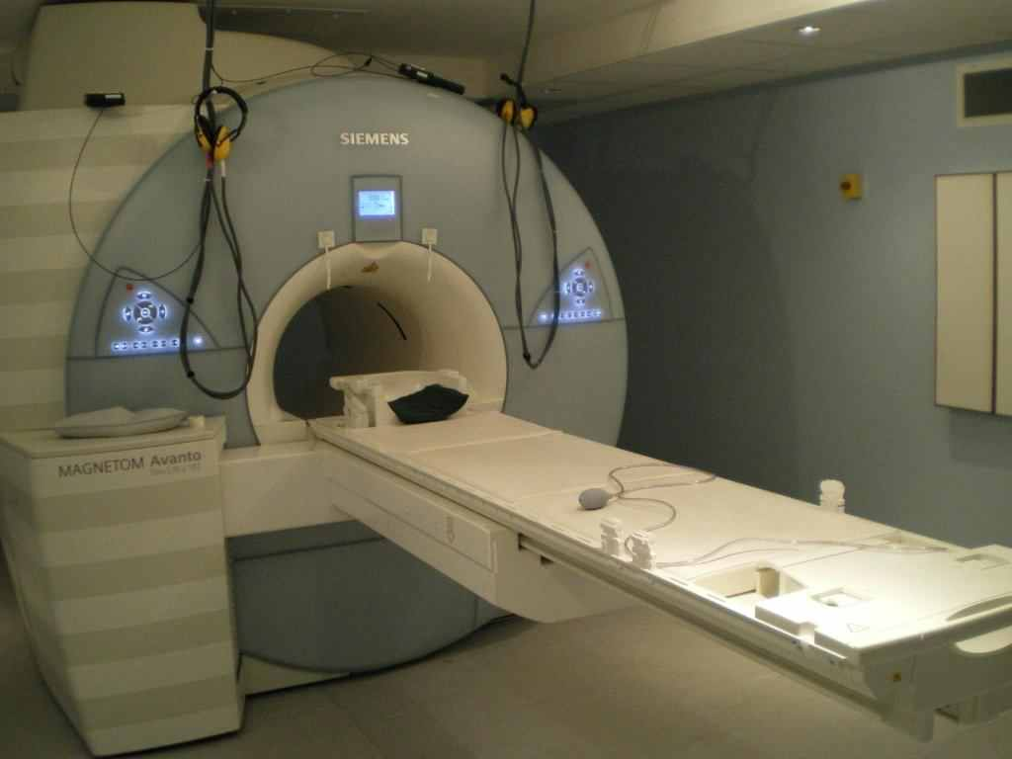
Motivación
Comunmente el diagnóstico de la enfermedad es costoso y requiere mucho tiempo
Las pruebas neuropsicológicasrequieren conocimientos especializados
Las imagénes clinicas requieren maquinaria muy sofisticadas
No todos los pacientes pueden permitirse esos gastos
2

Slide 3
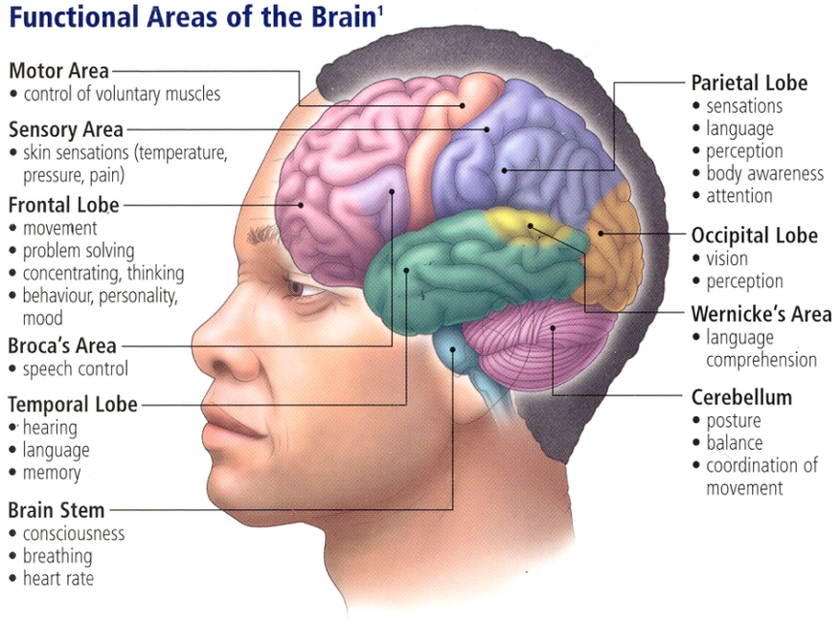
Motivación
Figura tomada de:
https://quizlet.com/313112455/functional-areas-of-the-brain-diagram/
3

Slide 4
Motivación
Basal ganglia
Figura tomada de:
https://quizlet.com/313112455/functional-areas-of-the-brain-diagram/
4

Slide 5

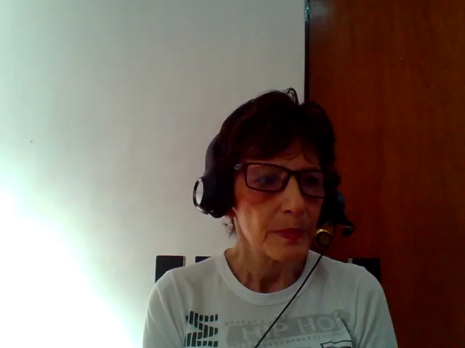
Motivación
¿Cuales son las habilidades comunmente afectadas por la enfermeda de Parkinson?
Video mostrado con permiso explícito del paciente
Voz | Habla | Lenguaje | Emociones
Marcha | Escritura | Expresiones faciales | Depresión
5

Slide 6

Motivación
"Cuando era joven, me gustaba bailar Tango pero ahora no, ya no tengo ganas de bailar"
"Hoy me siento mal"
"Hoy he perdido el apetito"
Voz | Habla | Lenguaje | Emociones
Marcha | Escritura | Expresiones faciales | Depresión
6

Slide 7
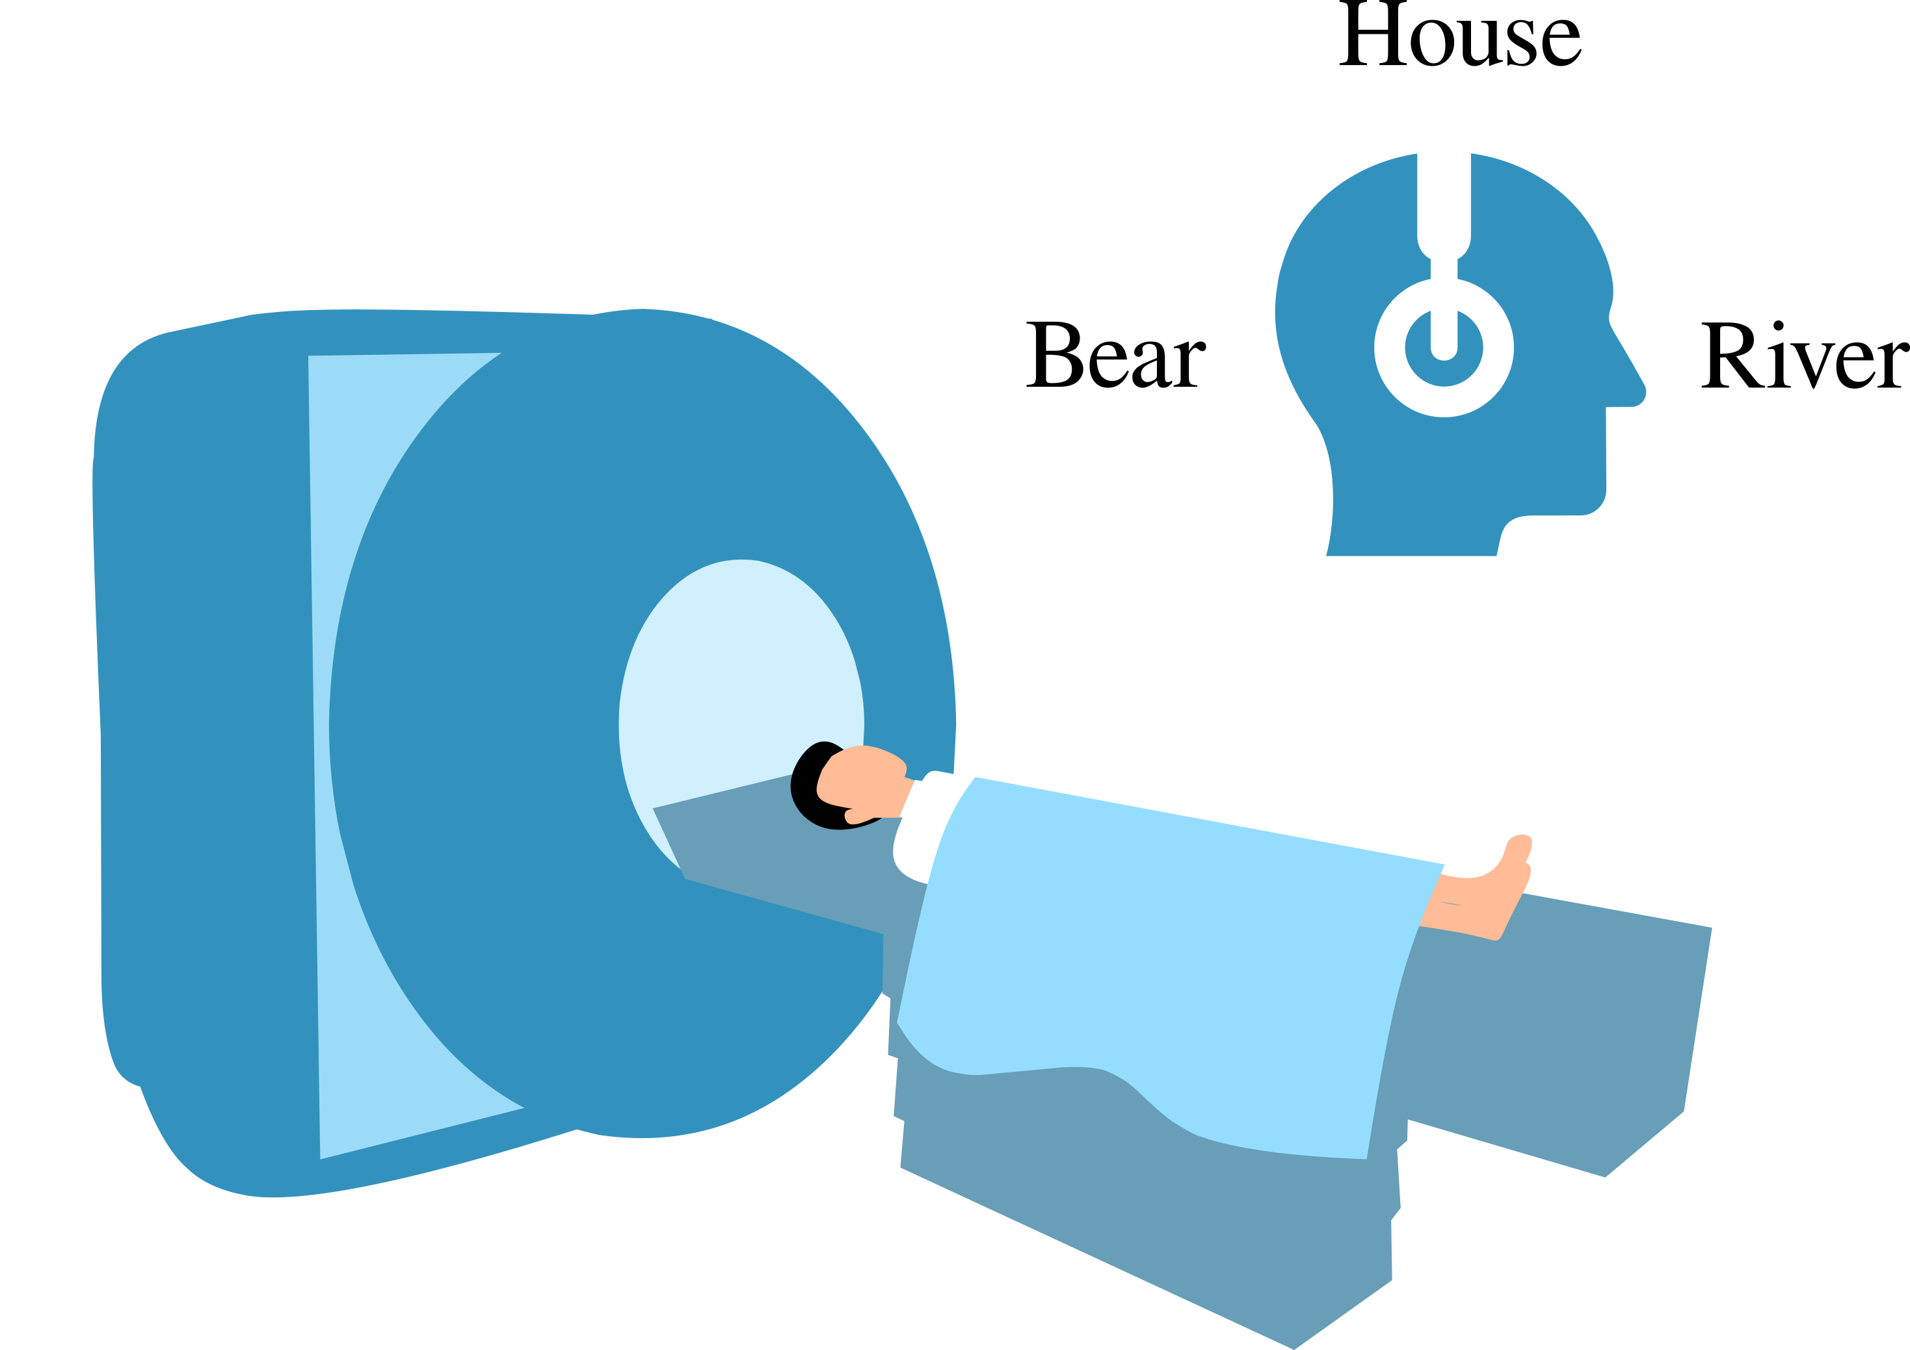
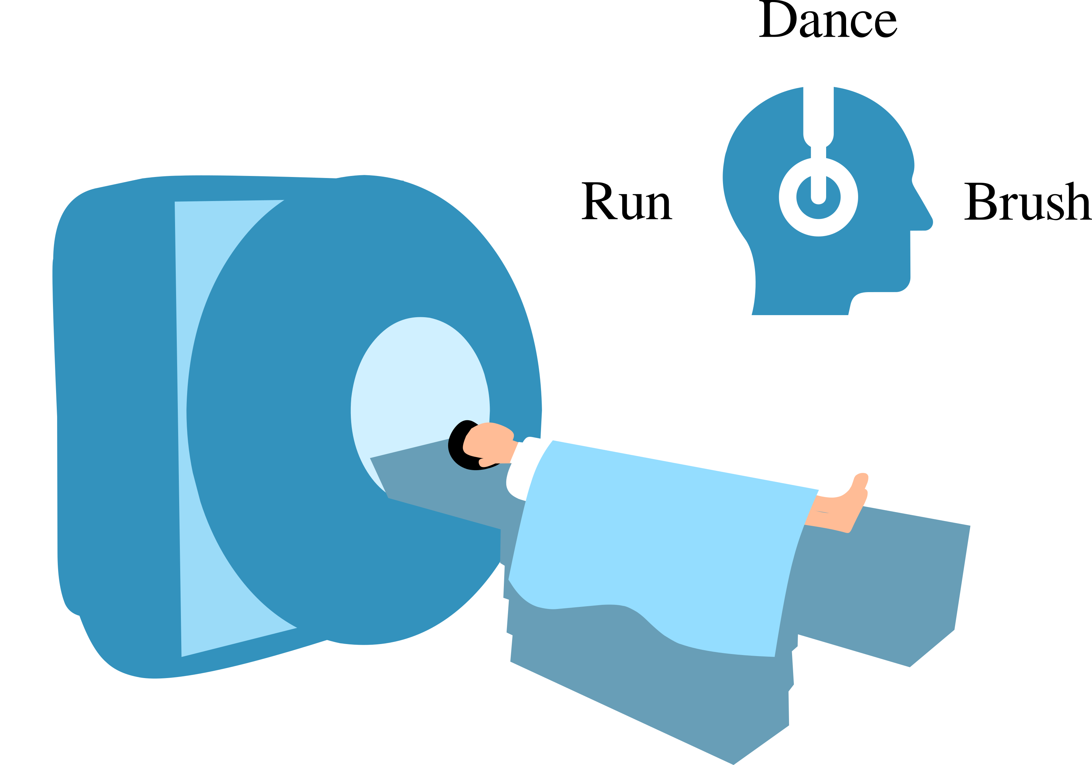
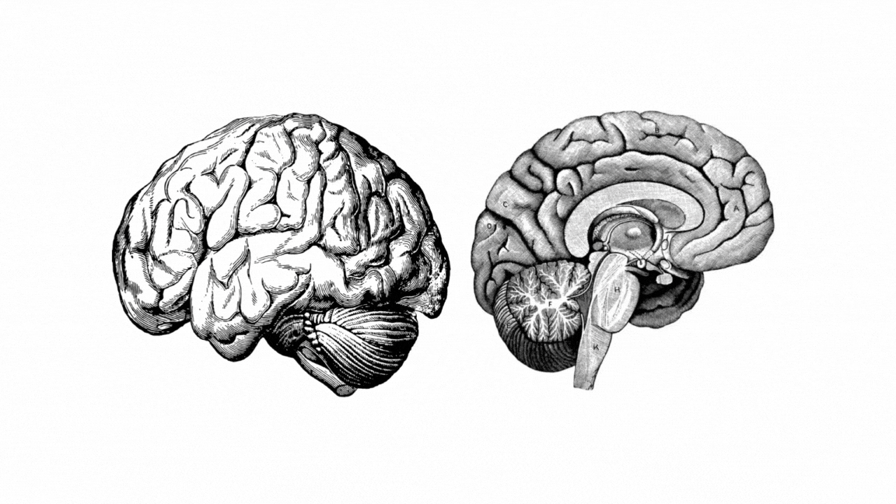
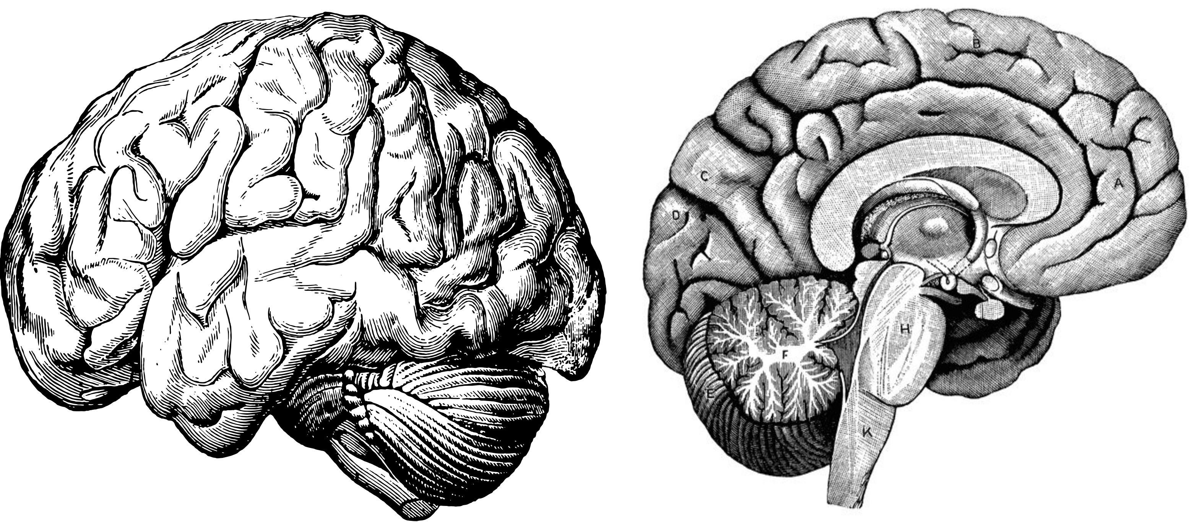
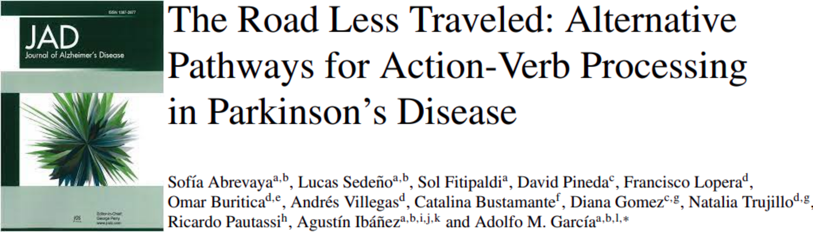
Motivación
Procesamiento de sustantivos
Procesamiento de verbos
Voz | Habla | Lenguaje | Emociones
Marcha | Escritura | Expresiones faciales | Depresión
7

Slide 8
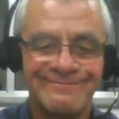
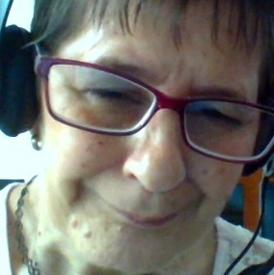

Motivación
Control
Parkinson
Imágenes utilizadas con permiso explícito del sujeto y sus familiares
Voz | Habla | Lenguaje | Emociones
Marcha | Escritura | Expresiones faciales | Depresión
8

Slide 9
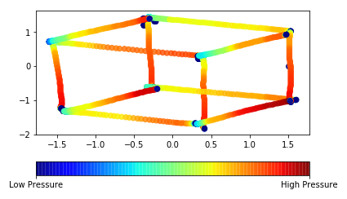
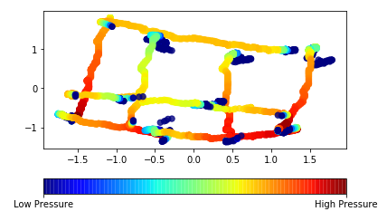
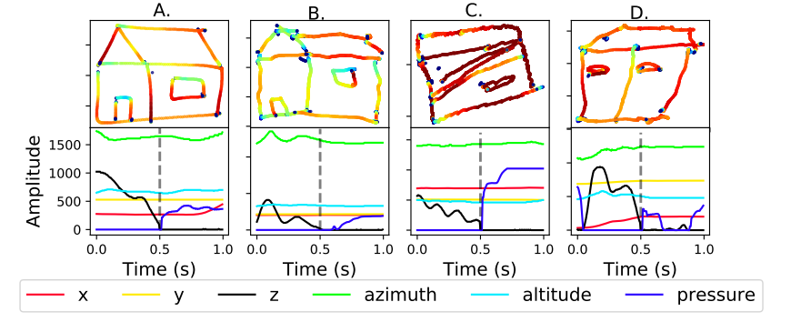
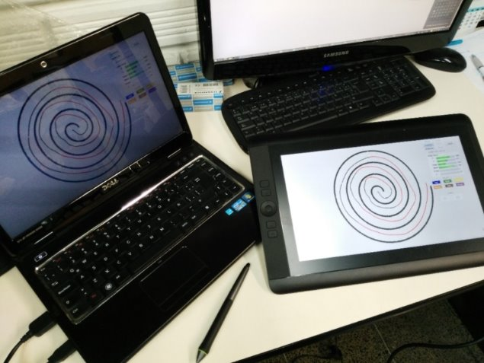
Motivación
Control
Parkinson
Voz | Habla | Lenguaje | Emociones
Marcha | Escritura | Expresiones faciales | Depresión
9

Slide 10
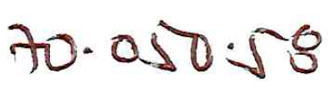
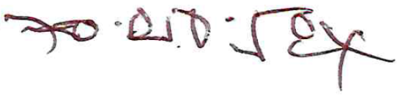
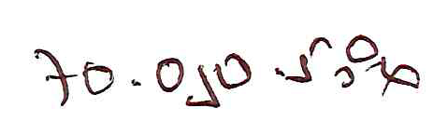
Motivación
Junio 2013 | Junio 2014 | Noviembre 2017
Participante masculito con 59 años de edad en 2013
Voz | Habla | Lenguaje | Emociones
Marcha | Escritura | Expresiones faciales | Depresión
10

Slide 11
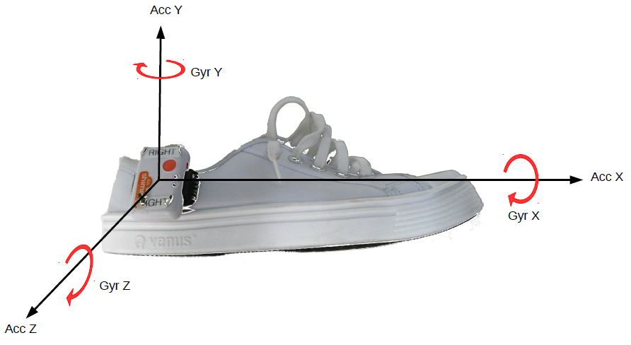
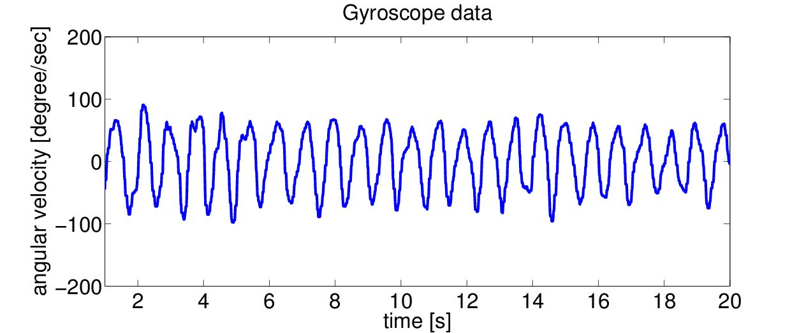
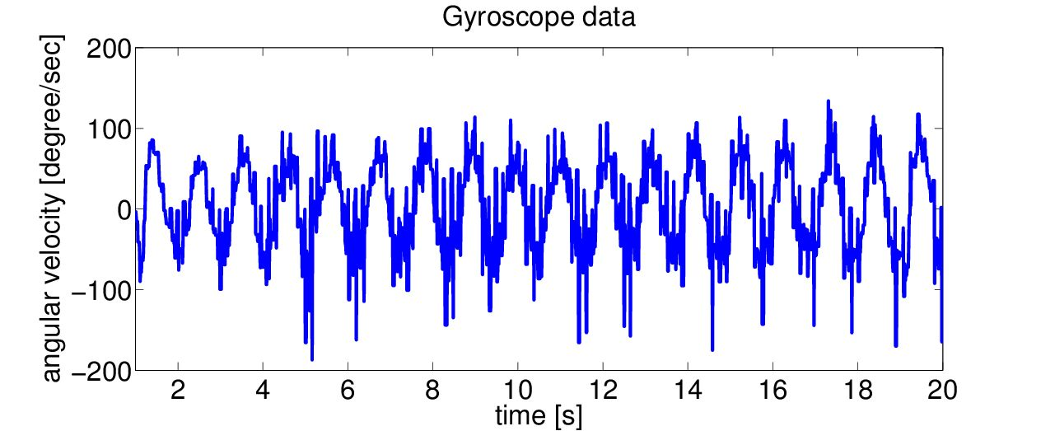
Motivación
Control
Parkinson
Patrones anormales en el movimiento de una caminata de 4X10m
Voz | Habla | Lenguaje | Emociones
Marcha | Escritura | Expresiones faciales | Depresión
11

Slide 12



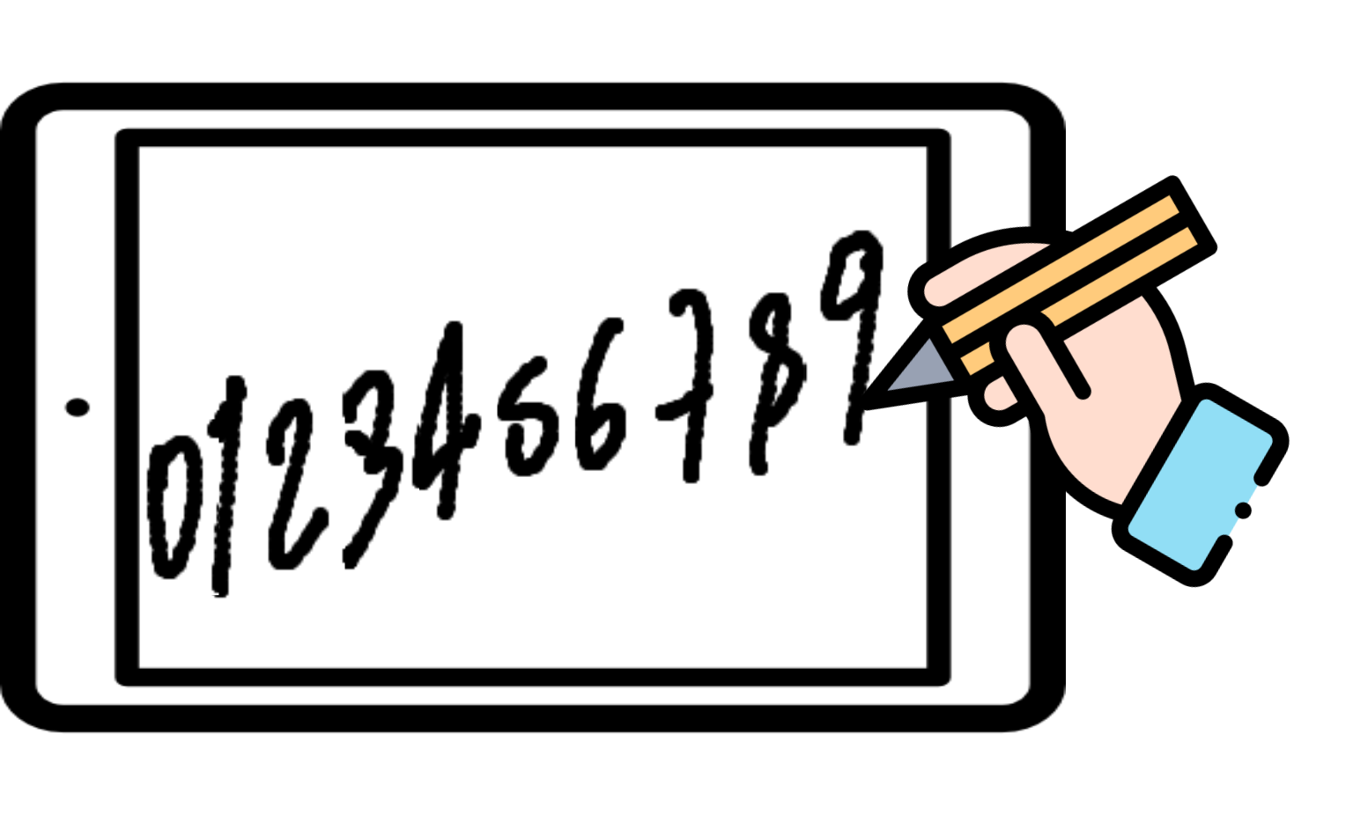
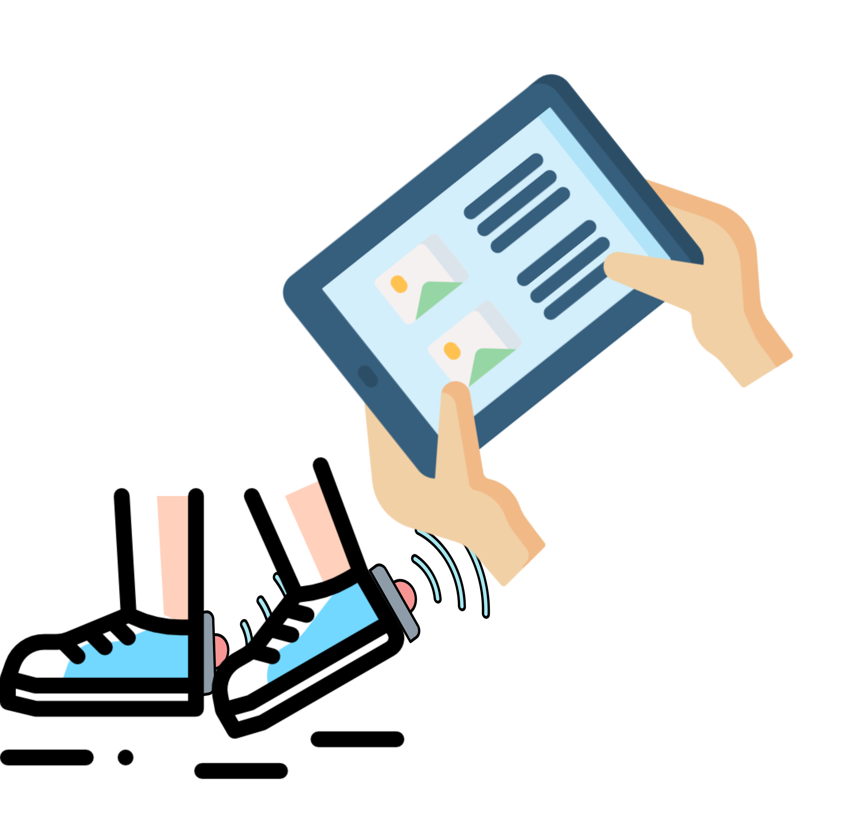
Motivación
12

Slide 13
Motivación
Video
Habla y
lenguaje
13

Slide 14
Lenguaje
Video
Lenguaje
14

Slide 15
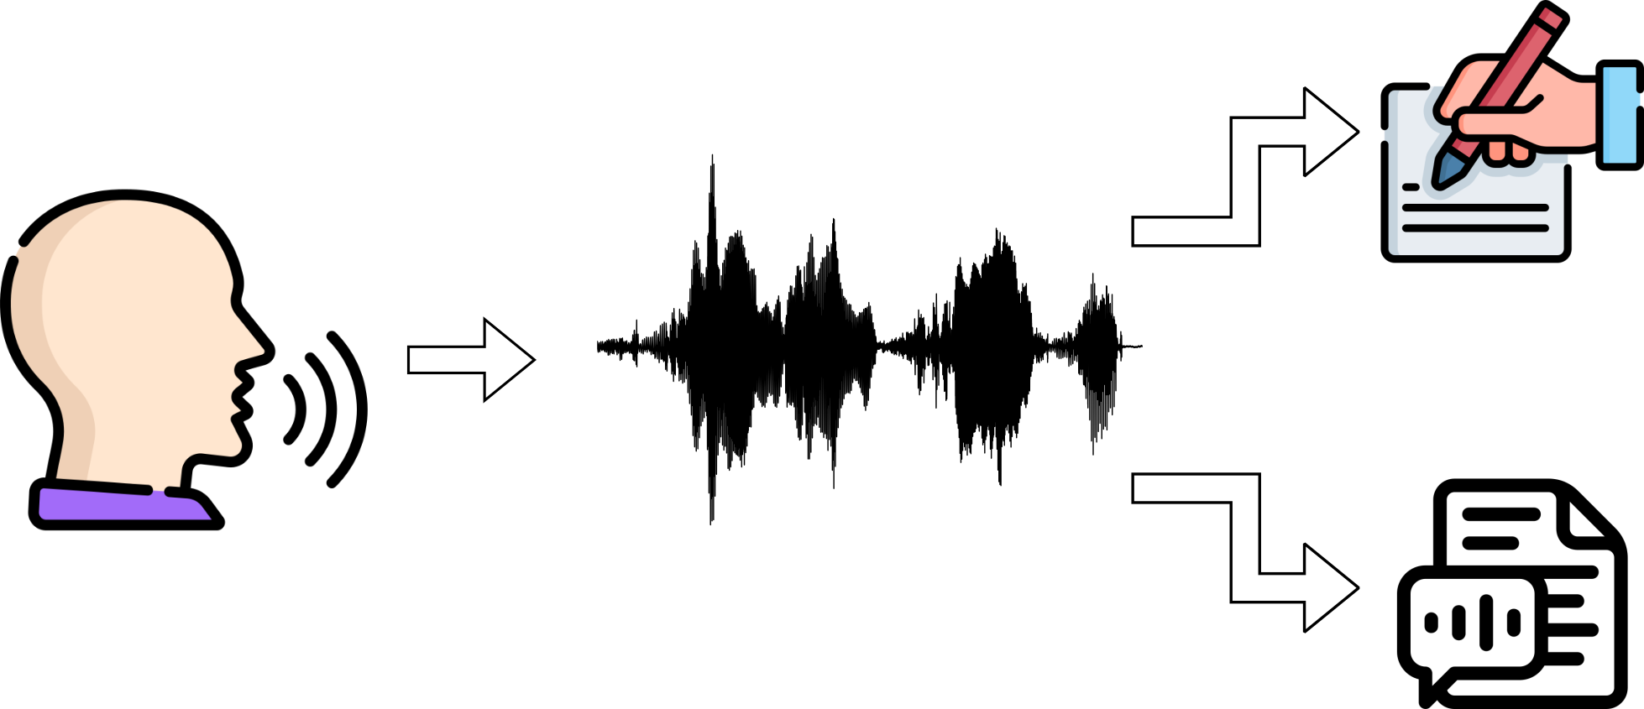

Lenguaje
Transcripciones
Manual
Automática
Análisis del lenguaje
Depresión
Capacidad de procesamiento gramatical
Deterioro cognitivo
Concretitud
15

Slide 16
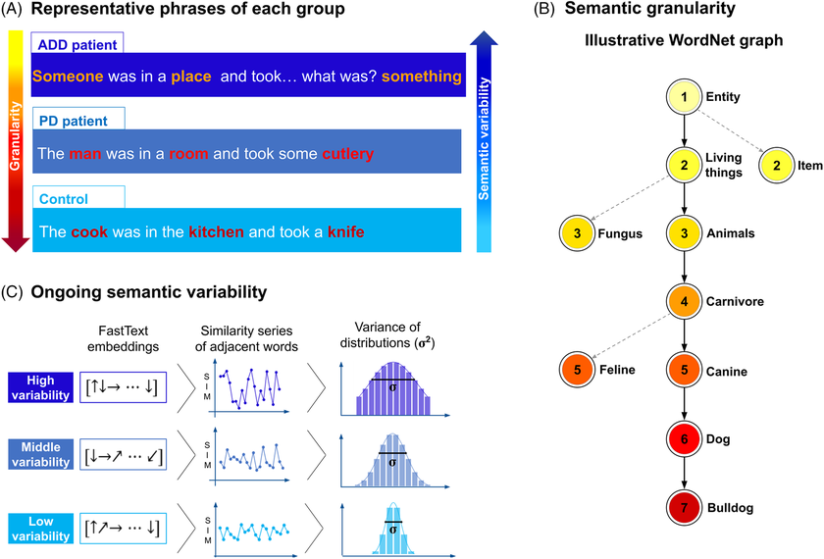
Lenguaje
Detalles:
Sanz, C., Carrillo, F., Slachevsky, A., Forno, G., Gorno Tempini, M. L., Villagra, R., ... & García, A. M. (2022). Automated text‐level semantic markers of Alzheimer's disease. Alzheimer's & Dementia: Diagnosis, Assessment & Disease Monitoring, 14(1), e12276.
16

Slide 17
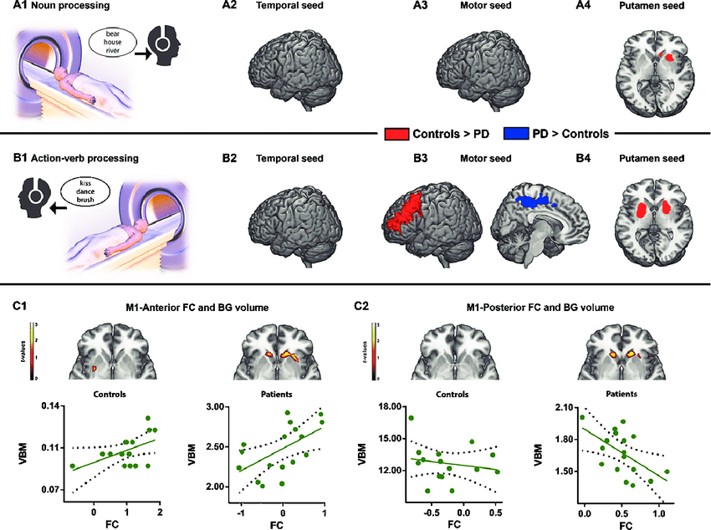
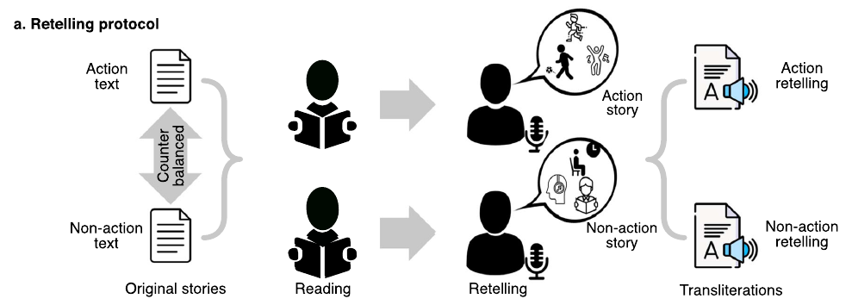
Lenguaje
Detalles:
Abrevaya, S., Sedeño, L., Fitipaldi, S., Pineda, D., Lopera, F., Buritica, O., ... & García, A. M. (2017). The road less traveled: alternative pathways for action-verb processing in Parkinson’s disease. Journal of Alzheimer's Disease, 55(4), 1429-1435.
17

Slide 18
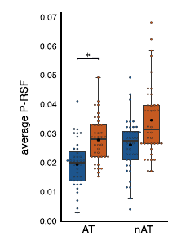
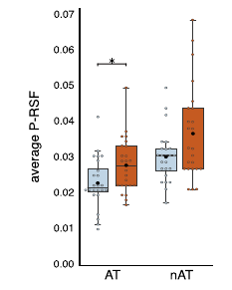
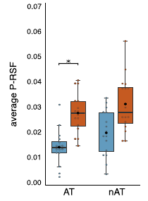
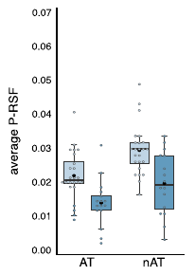



Lenguaje
Detalles:
García, A. M., Escobar-Grisales, D., Vásquez Correa, J. C., Bocanegra, Y., Moreno, L., Carmona, J., & Orozco-Arroyave, J. R. (2022). Detecting Parkinson’s disease and its cognitive phenotypes via automated semantic analyses of action stories. npj Parkinson's Disease, 8(1), 163.
18

Slide 19
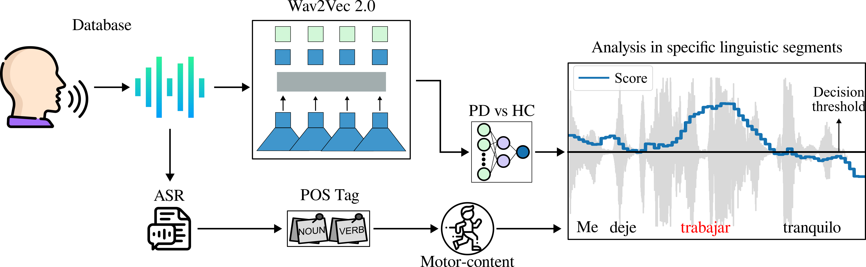
Lenguaje
Se busca aprovechar modelos de aprendizaje profundo complejos (caja negra) para desarrollar modelos de predicción con alta precisión. Luego se mejora la capacidad de interpretación usando la información del lenguaje
19

Slide 20
Habla
Video
Habla
20

Slide 21
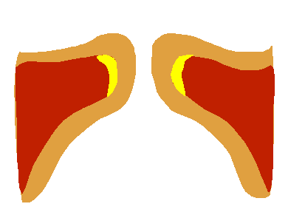
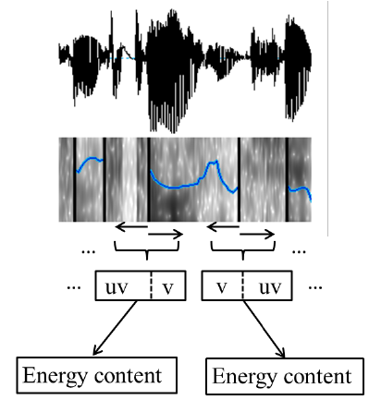
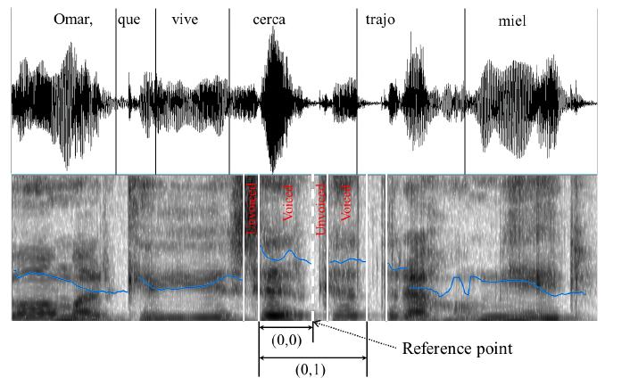
Características relacionadas con habla
Fonación
Articulación
Taken from: https://wikimedia.org
Prosodía
Detalles:
JR. Orozco-Arroyave et al., «NeuroSpeech: an open-source software for Parkinson's speech analysis» Digital Signal Processing, 77: 207-221, 2018.
21

Slide 22
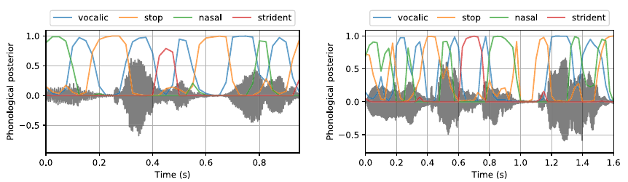
Características relacionadas con habla
Identificabilidad fonética
M I C A S A T I E N E
M I C A S A T I E N E
Phonet
https://jcvasquezc.github.io/software/phonet/
PhonoQ
https://github.com/TAriasVergara/PhonoQ
22

Slide 23
Características relacionadas con habla
Identificabilidad fonética
M I C A S A T I E N E
M I C A S A T I E N E
¡Interpretación
Clinica!
Phonet
https://jcvasquezc.github.io/software/phonet/
PhonoQ
https://github.com/TAriasVergara/PhonoQ
23

Slide 24
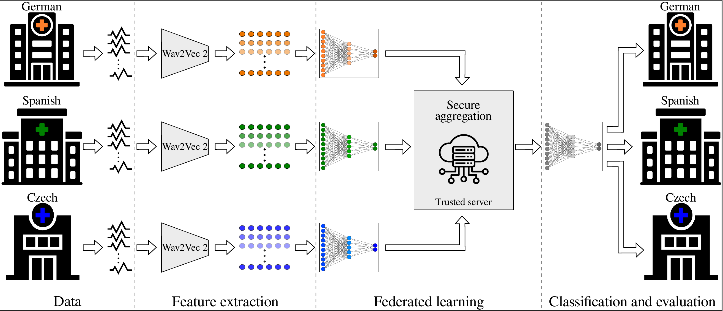
¿Comó usar estas características?
Aprendizaje federado: es una técnica de aprendizaje automático donde múltiples dispositivos colaboran para entrenar un modelo global sin necesidad de compartir sus datos directamente, preservando así la privacidad de los datos locales.
Detalles:
Arasteh, S. T., Rios-Urrego, C. D., et al. Federated learning for secure development of AI models for Parkinson's disease detection using speech from different languages, 2023.
24

Slide 25
Video
Video
Habla y
lenguaje
25

Slide 26
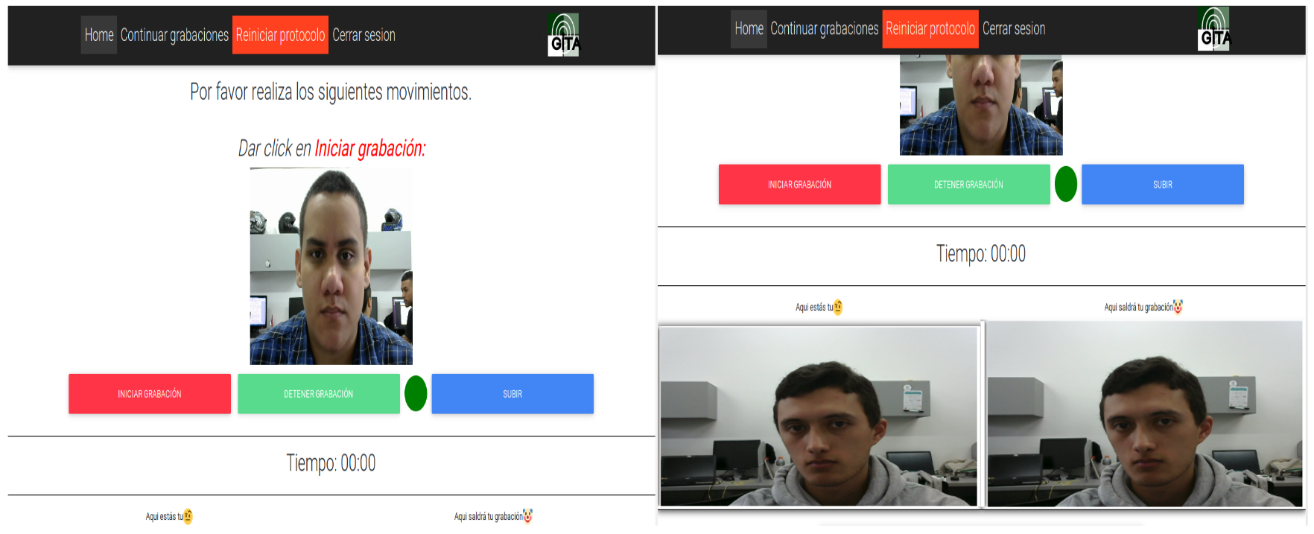
Video
La plataforma FacePark es una herramienta web que permite la captura de videos a los pacientes de Parkinson a partir de diferentes tareas como: expresiones faciales, lectura de texto y habla espontanea.
26

Slide 27
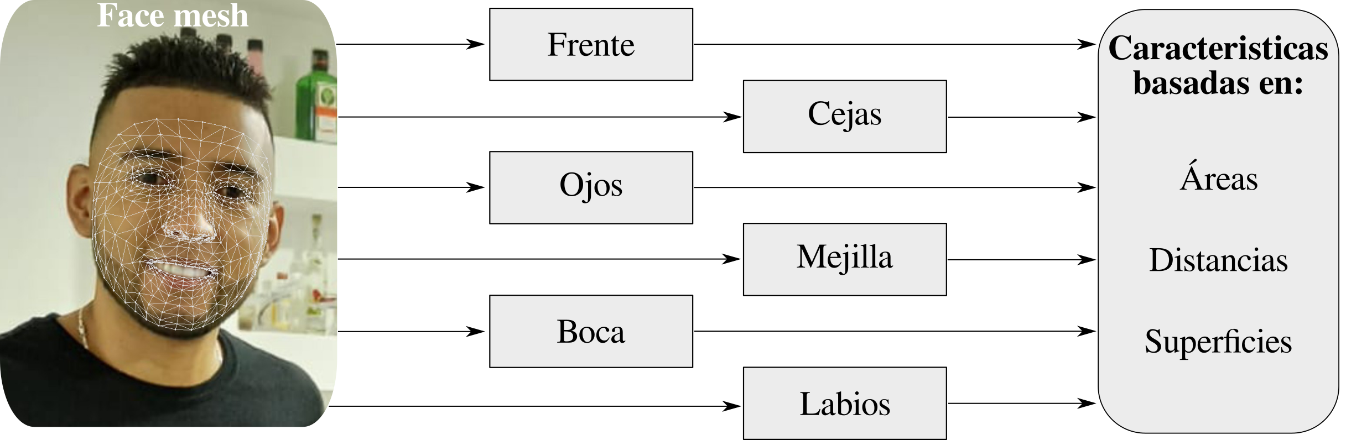
Video
27

Slide 28
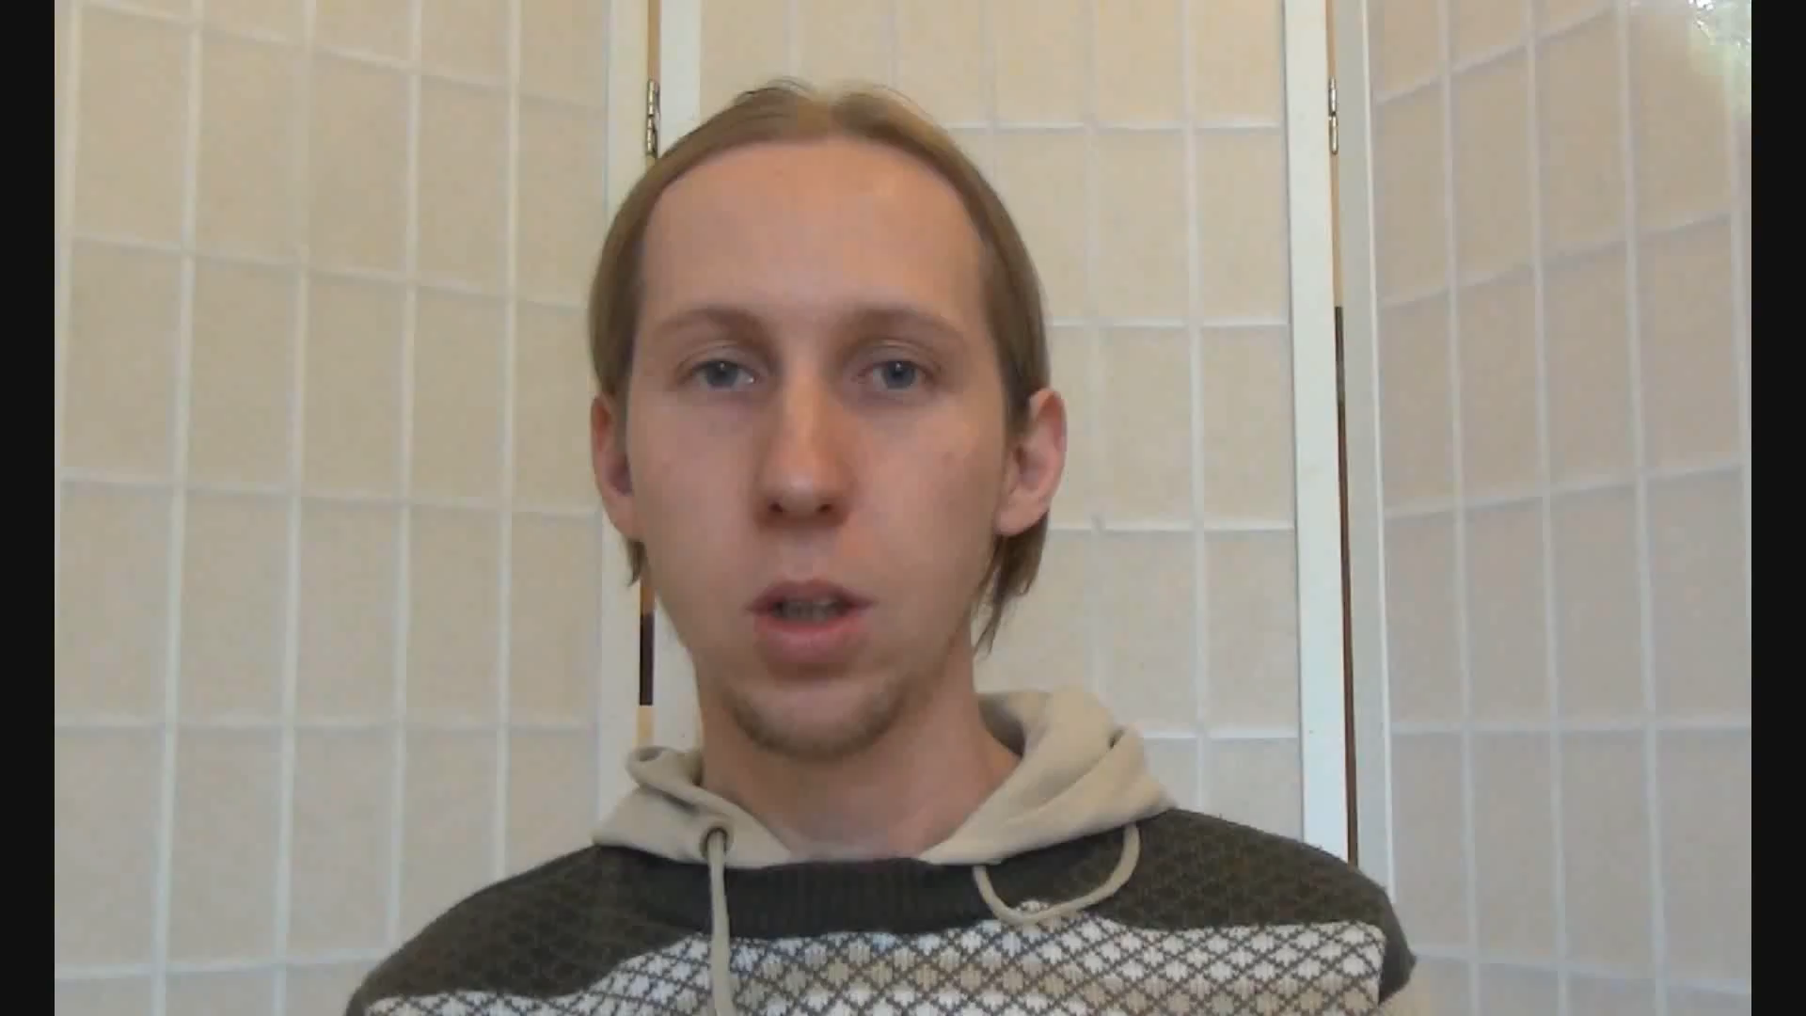
Video
Detalles:
Novotny, M., et al. Automated video-based assessment of facial bradykinesia in de-novo Parkinson’s disease. NPJ digital medicine, 5(1), 98, 2022.
28

Slide 29
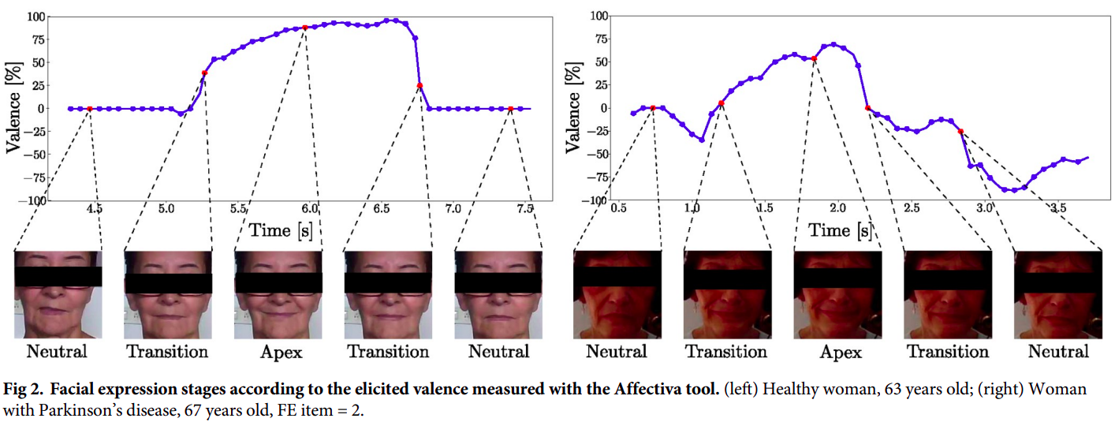
Video
La idea principal de esta investigación es evaluar si los pacientes con enfermedad de Parkinson tienen dificultades para comenzar o detener los músculos del rostro encargados de producir expresiones faciales.
Detalles:
Gomez, L. F., Morales, A., Fierrez, J., & Orozco-Arroyave, J. R. (2023). Exploring facial expressions and action unit domains for Parkinson detection. Plos one, 18(2), e0281248.
29

Slide 30
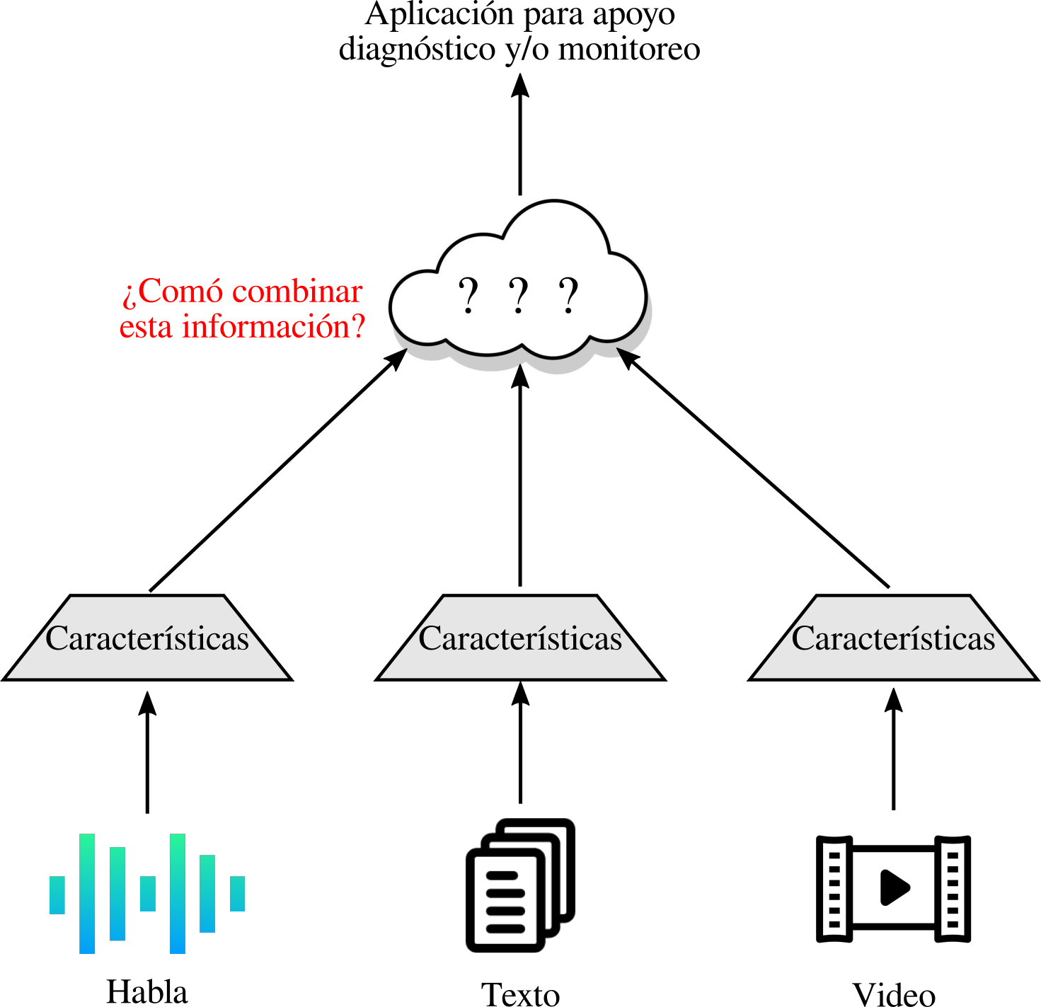
Multimodalidad
La multimodalidad en IA se refiere al procesamiento y análisis de información proveniente de múltiples fuentes de información, como texto, imágenes, audio, vídeo, entre otros. Combina diferentes modalidades de entrada para obtener una comprensión más completa y precisa de la información
Detalles:
Escobar-Grisales, D., Ríos-Urrego, C. D., & Orozco-Arroyave, J. R. Deep Learning and Artificial Intelligence Applied to Model Speech and Language in Parkinson’s Disease. Diagnostics, 13(13), 2163, 2023.
30

Slide 31
Aplicaciones de IA en la Clasificación y Monitoreo de la Enfermedad de Parkinson a través de Señales de Habla, Video y Lenguaje
MSc. Daniel Escobar-Grisales
MSc. Cristian David Ríos-Urrego
Prof. Dr.-Ing. Juan Rafael Orozco-Arroyave
GITA Lab, Universidad de Antioquia, Medellín, Colombia
10.04.2024

